Slide 1
Kalendarzowa wiosna rozpoczyna się
21 marca. Właśnie tego dnia dzień i noc są równej długości. Żegnamy zimę, której symbolem jest marzanna wrzucona do wody.

Slide 2
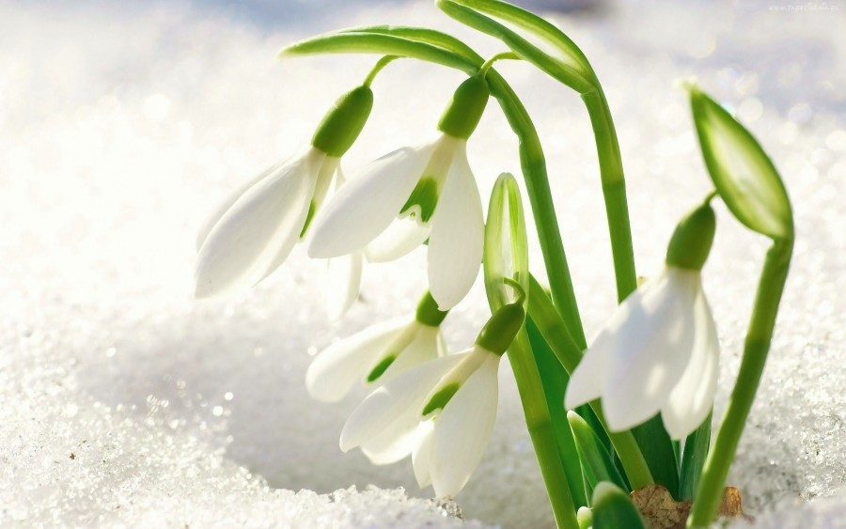
Rośliny zwiastujące wiosnę:
Przebiśniegi
Kiedy w lutym powoli zaczynają topnieć śniegi, jej małe, białe kwiatki na przekór wszystkiemu przebijają się przez resztki śniegu i wyciągają łodyżki w poszukiwaniu pierwszych, ciepłych promieni słońca, po czym kwitną nieprzerwanie aż do marca lub kwietnia, mimo iż pogoda w tym okresie bywa wyjątkowo kapryśna.

Slide 3
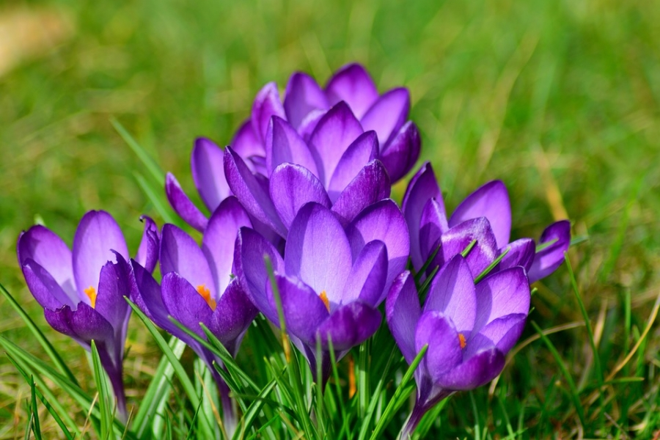
Krokus …
Wieloletnia roślina bulwiasta, zimująca w gruncie. Liście trawiaste, wąskie, z szarymi lub białymi, podłużnymi paskami, kwiaty duże, kielichowate o miodowym zapachu. Owoc- mieszek.

Slide 4
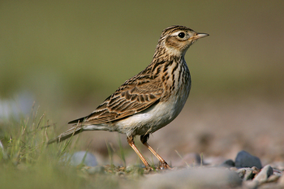
Ptaki zwiastujące wiosnę:
Skowronki
Ptak wyraźnie większy od wróbla. Upierzenie brązowoszare, ciemno plamkowane z wierzchu, spód białawy z kreskowaną piersią. Na głowie ma niewielki czubek.

Slide 5
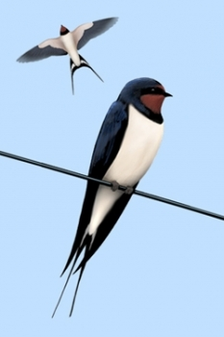
Jaskółki…
Niepozorny, mały, granatowo-biały ptak z bordową plamą wokół dzioba, każdego roku musi pokonać tysiące kilometrów, by dotrzeć na zimowiska, a później wraz z nadejściem wiosny, z powrotem tam, gdzie się wykluł.

Slide 6
Samorząd uczniowski
Życzy:
Słonecznej,
oblanej kolorami,
kwiecistej
i
pełnej uśmiechu
WIOSNY

